Slide 1
«Развитие творческих способностей дошкольников средствами нетрадиционных техник рисования»
МДОАУ «Детский сад № 79 «Аистенок» г. Орска
Подготовила
Испусинова Айгуль Мерхатовна

Slide 2
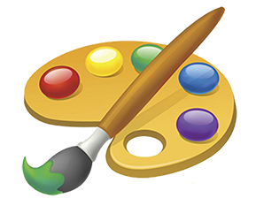
АКТУАЛЬНОСТЬ
Актуальность работы состоит в том, что знания не ограничиваются рамками программы. Дети знакомятся с разнообразием нетрадиционных способов рисования, их особенностями, многообразием материалов, используемых в рисовании, учатся на основе полученных знаний создавать свои рисунки. Таким образом, развивается творческая личность, способная применять свои знания и умения в различных ситуациях.
Рисование нетрадиционными техниками - важнейшее дело эстетического воспитания. Изобразительная деятельность - одна из самых интересных для детей дошкольного возраста: она глубоко волнует ребенка, вызывает положительные эмоции.
Изобразительная продуктивная деятельность с использованием нетрадиционных техник рисования является наиболее благоприятной для творческого развития способностей детей.

Slide 3
ЦЕЛИ
- Определить, оценить и показать значение применения нетрадиционных техник рисования в формировании и развитии успешной творческой личности детей дошкольного возраста.
- Формировать умение выполнять коллективную композицию, согласовывать свои действия со сверстниками;
- Развивать потребность к созданию нового, необычного продукта творческой деятельности;
- Развивать эстетическую оценку, стремление к творческой самореализации.

Slide 4
ЗАДАЧИ
- Повышать собственный уровень знаний путем изучения необходимой литературы по теме самообразования, подготовки и организации занятий, консультаций, мастер-классов.
- Раскрыть понятие «нетрадиционные техники рисования».
- Рассмотреть различные способы и приемы нетрадиционного рисования и применять их в работе с детьми.
- Провести диагностики на начало и конец учебного года.
- Формировать эстетическое отношение детей к окружающей действительности на основе ознакомления с нетрадиционными техниками рисования.
- Развивать художественный вкус, творческие способности и фантазии детей.
- Формировать умение использовать на выбор сочетание различных материалов в рисунке, создавать свой неповторимый образ.
- Развивать ассоциативное мышление и любознательность, наблюдательность и воображение.
- Совершенствовать технические умения и навыки рисования.
- Воспитывать художественный вкус и чувство гармонии.
- Воспитывать интерес к изобразительному искусству как средству выражения чувств, отношений к прекрасному.

Slide 5
ГИПОТЕЗА
Гипотеза представляет собой — процесс развития художественно-творческих способностей дошкольников средствами нетрадиционного рисования пройдет успешно, если:
1. Теоретически обосновать эффективность применения техник нетрадиционного рисования в изобразительном творчестве дошкольников;
2. Выявить нетрадиционные для дошкольного образования художественные техники и научно обосновать доступность дошкольникам средств выразительности;
3. Разработать методики ознакомления дошкольников с видами нетрадиционного рисования;
4. Обеспечить преемственность и последовательность в обучении детей приёмам нетрадиционного рисования, учёт возрастных и индивидуальных способностей дошкольников;
5. Создать педагогические условия для развития художественно-творческих способностей.

Slide 6
ЭТАПЫ РАБОТЫ
1. На первом этапе – репродуктивном, велась активная работа с детьми по обучению нетрадиционным техникам рисования, по ознакомлению с различными средствами выразительности.
2. На втором этапе – конструктивном, велась активная работа по совместной деятельности детей друг с другом, сотворчество воспитателя и детей по использованию нетрадиционных техник в умении передавать выразительный образ.

Slide 7
Как утверждают многие педагоги – все дети талантливы.
Поэтому необходимо, вовремя заметить, почувствовать эти таланты и постараться, как можно раньше дать возможность детям проявить их на практике, в реальной жизни. Развивая с помощью взрослых художественно-творческие способности, ребенок создает новые работы.
Нетрадиционные техники рисования - это способы создания нового, оригинального произведения искусства, в котором гармонирует все: и цвет, и линия, и сюжет. Это огромная возможность для детей думать, пробовать, искать, экспериментировать, а самое главное, самовыражаться.

Slide 8
Нетрадиционные способы изображения в рисовании
Рисование по мокрому,
оттиск
Граттаж,
пескография
Рисование пальчиком и ладошкой
Изонить,
батик
Тычёк жёсткой кистью
НЕТРАДИЦИОННЫЕ ТЕХНИКИ РИСОВАНИЯ
Восковые мелки,
Рисование ватной палочкой
Рисование мятой бумагой
Пластилинография,
отпечатки листьев
Риование на воде – эбру,
монотопия
Рисование по мокрому
Кляксография,набрызг

Slide 9
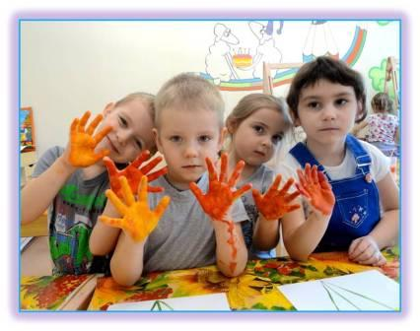
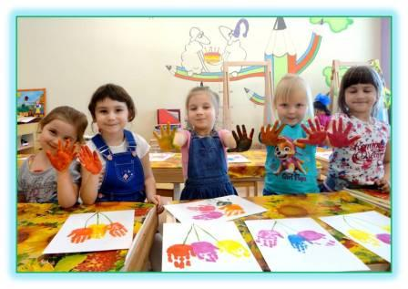

Я рисую – руки в краске, это мелочь для меня.
Я рисую яркой краской, посмотрите на меня.

Slide 10
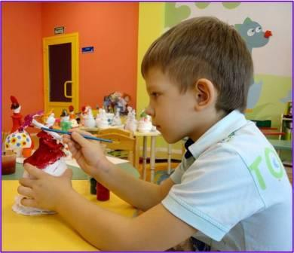
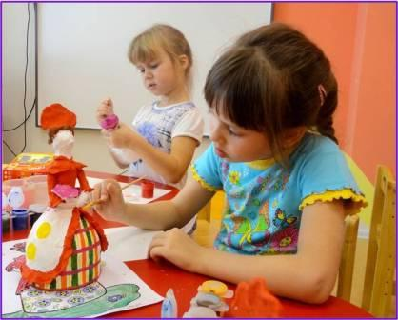
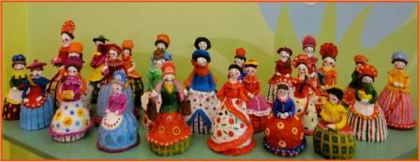

Slide 11
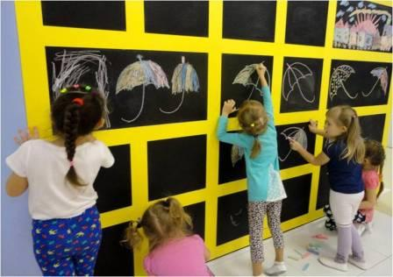
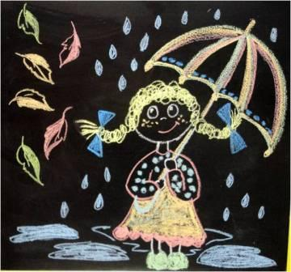
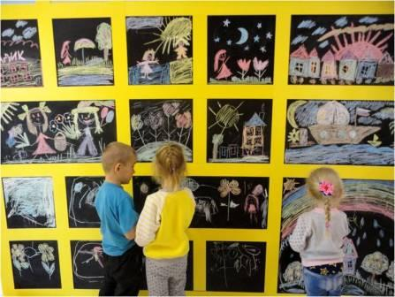
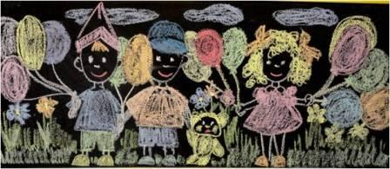
Столько красок уместилось
Просто глаз не оторвать!
Будто радуга спустилась
К нам цветы разрисовать.

Slide 12
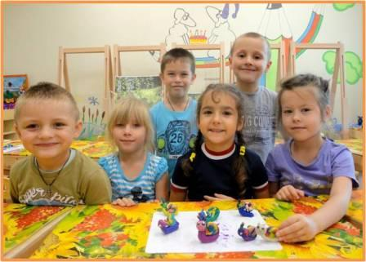
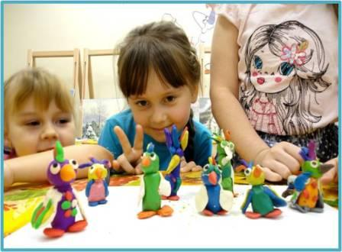
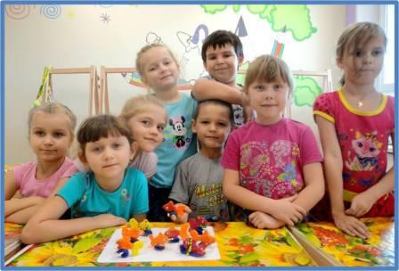
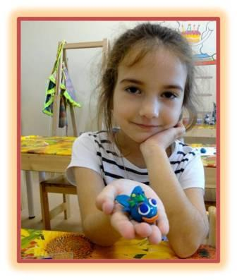
Я леплю из пластилина
Домик, на крыльце — кота.
Получается картина
Ах, какая красота!

Slide 13
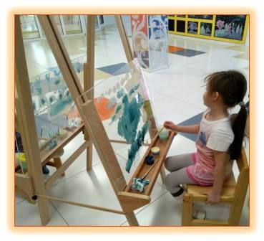
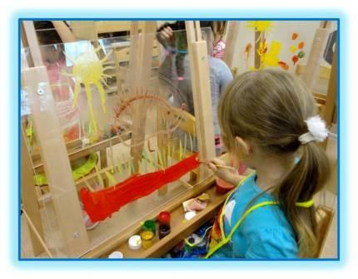
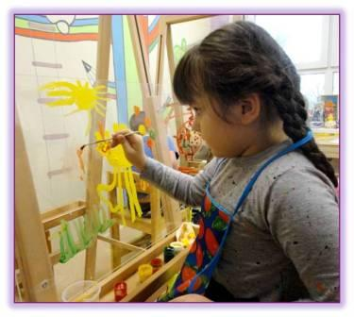
Кобальт, и зелень, и ультрамарин,
Смуглая охра и яркий кармин…
Хочешь, невиданных птиц и зверей
Я нарисую? — Рисуй поскорей!

Slide 14
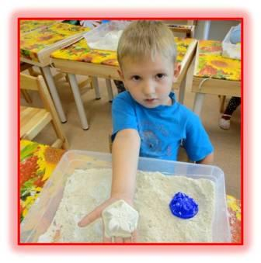
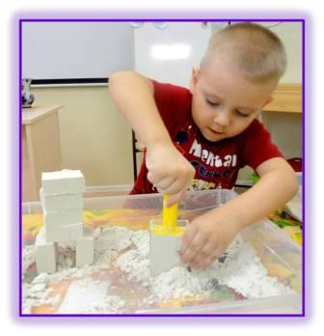
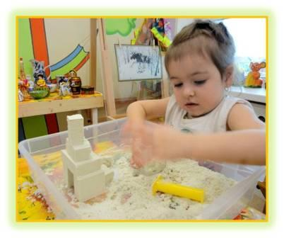
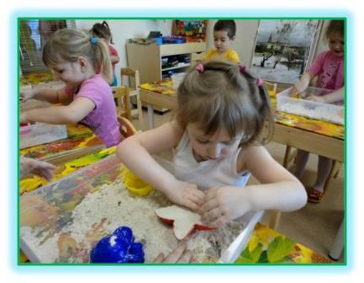
Рисуют дети на стекле,
Рисуют дети на асфальте,
Возводят город на песке, —
Такого нет ещё на карте.

Slide 15
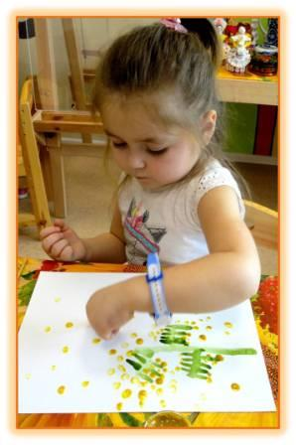
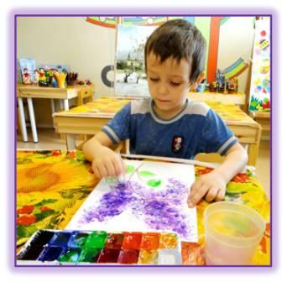
В руках мелки, карандаши…
Детишки – маленькие маги.
Но столько вложено души
В их мир прекрасный на бумаге!

Slide 16
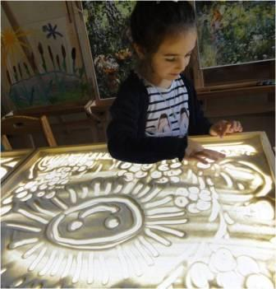
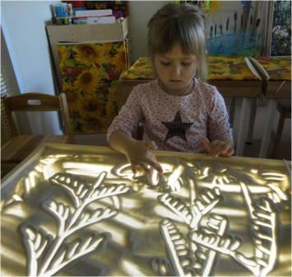
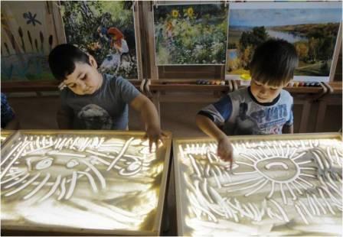
Я рисую на песке,
Словно мелом на доске.
Просто палочкой черчу
Все, что только захочу.
Это ежик, это кит,
Это бабочка летит…

Slide 17
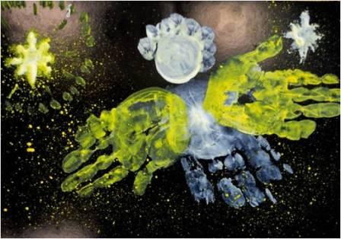
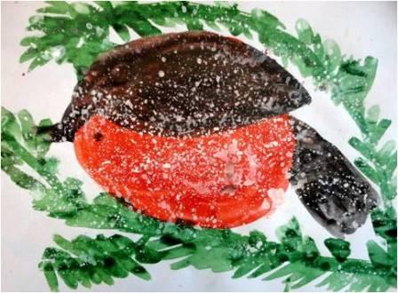
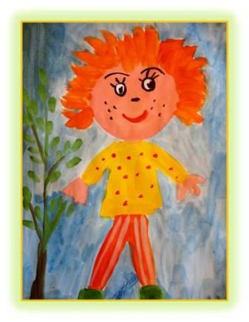
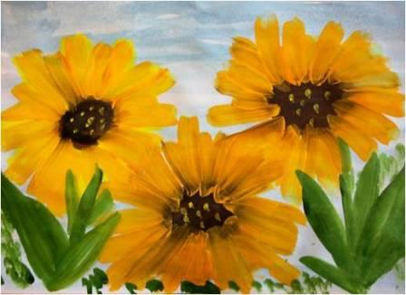
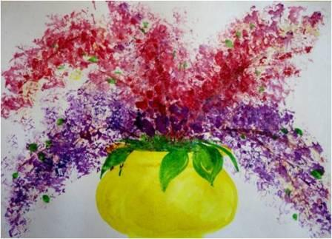
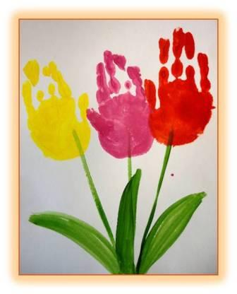
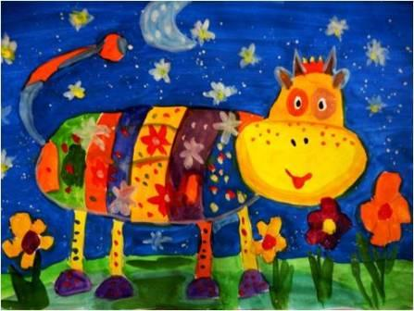
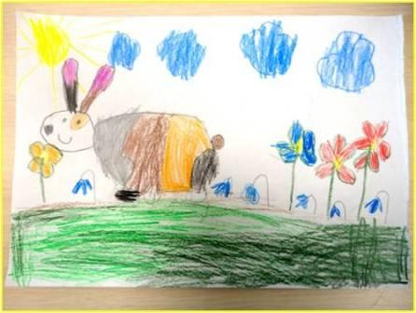

Slide 18
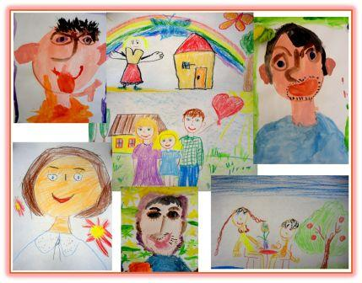

Slide 19
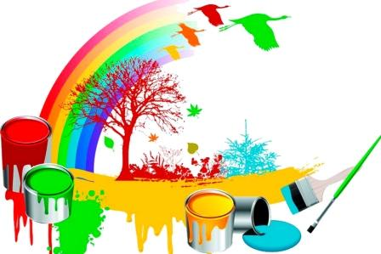
2023 год

